Slide 1
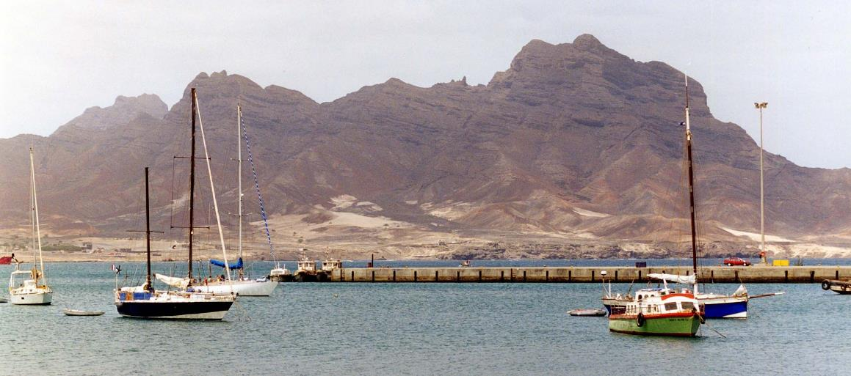
Le Cap – Vert - Afrique
Vue partielle de la baie de Porto Grande montrant, au fond, le Monte Cara

Slide 2
Le Cap-Vert, en forme longue la république du Cap-Vert (en portugais : Cabo Verde et República de Cabo Verde) est un État insulaire d'Afrique de l'Ouest, composé d'un archipel de dix îles volcaniques. Situé dans l'océan Atlantique, au large des côtes du Sénégal4 et de la Mauritanie, il couvre une superficie d'environ 4 000 km2. Praia, la capitale, se trouve à 644 km à l'ouest de la presqu'île du Cap-Vert, au Sénégal. L'archipel se divise en deux séries d'îles : au sud, les îles de Sotavento (Brava, Fogo, São Tiago ou Santiago et Maio) et au nord, les îles de Barlavento (Boa Vista, Sal, São Nicolau, Santa Luzia, São Vicente et Santo Antão). L'île de Santiago comprend à elle seule plus de la moitié de la population du pays, et Praia est la plus grande ville du pays.

Slide 3
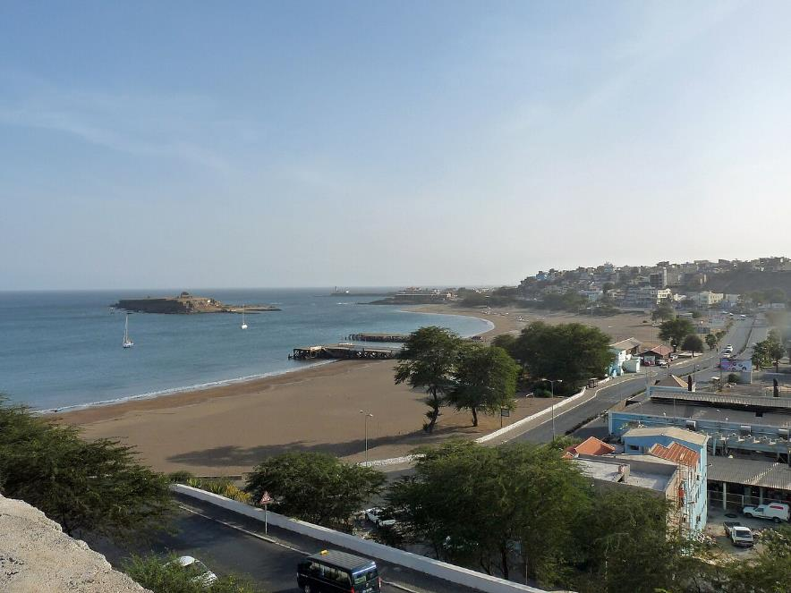
Plage de Gamboa à Praia

Slide 4
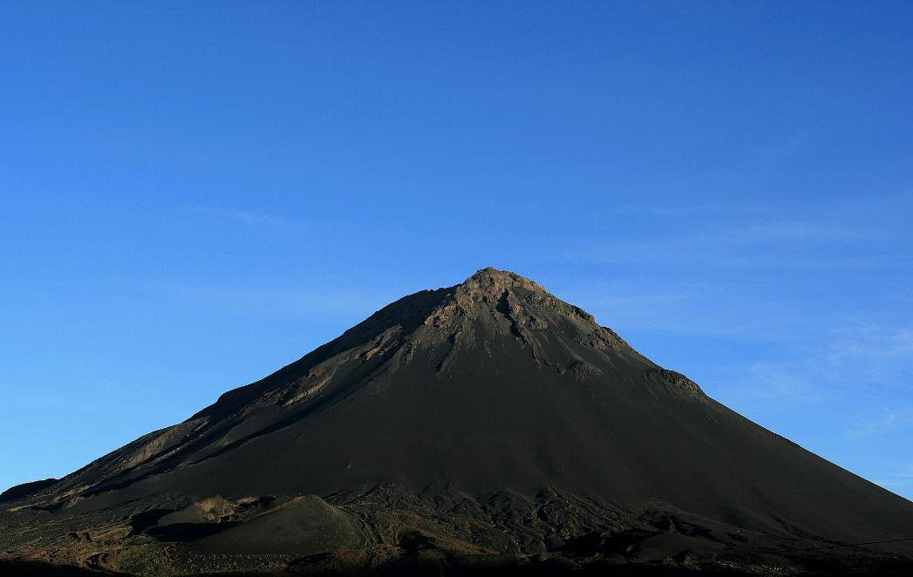
Le Pico do Fogo, point culminant du Cap-Vert (2 829 m) et volcan actif, dont la dernière éruption remonte à 2014.

Slide 5
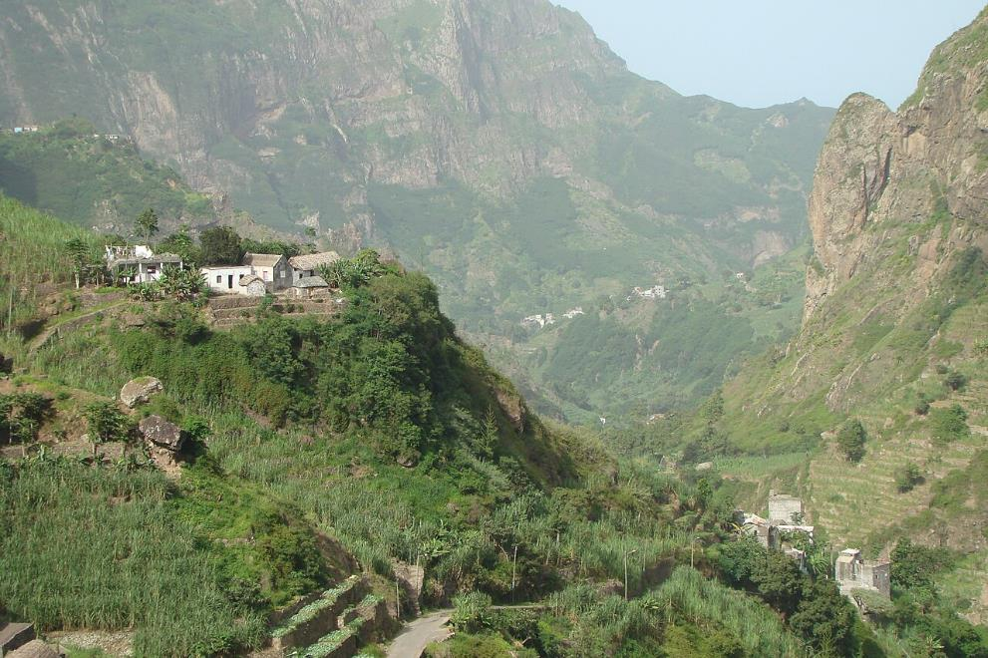
La vallée de Paul, sur l'île de Santo Antão.

Slide 6
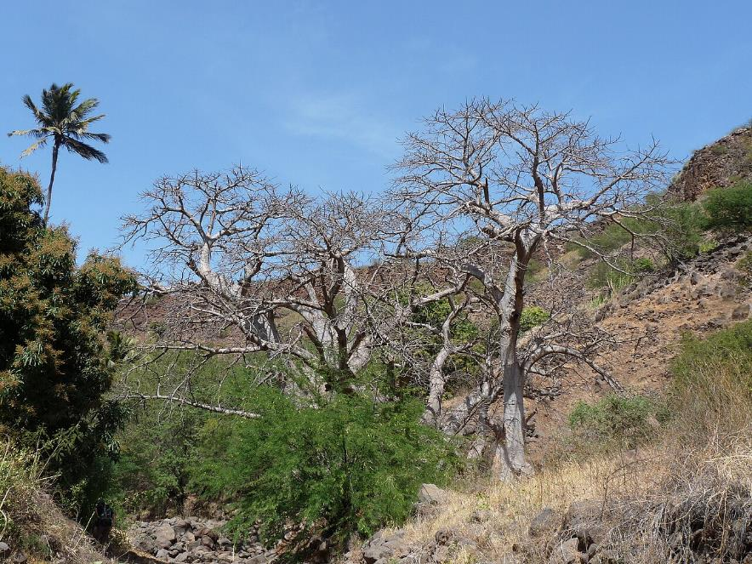
Baobabs dans la vallée de Ribeira Grande de Santiago (Cap-Vert)

Slide 7
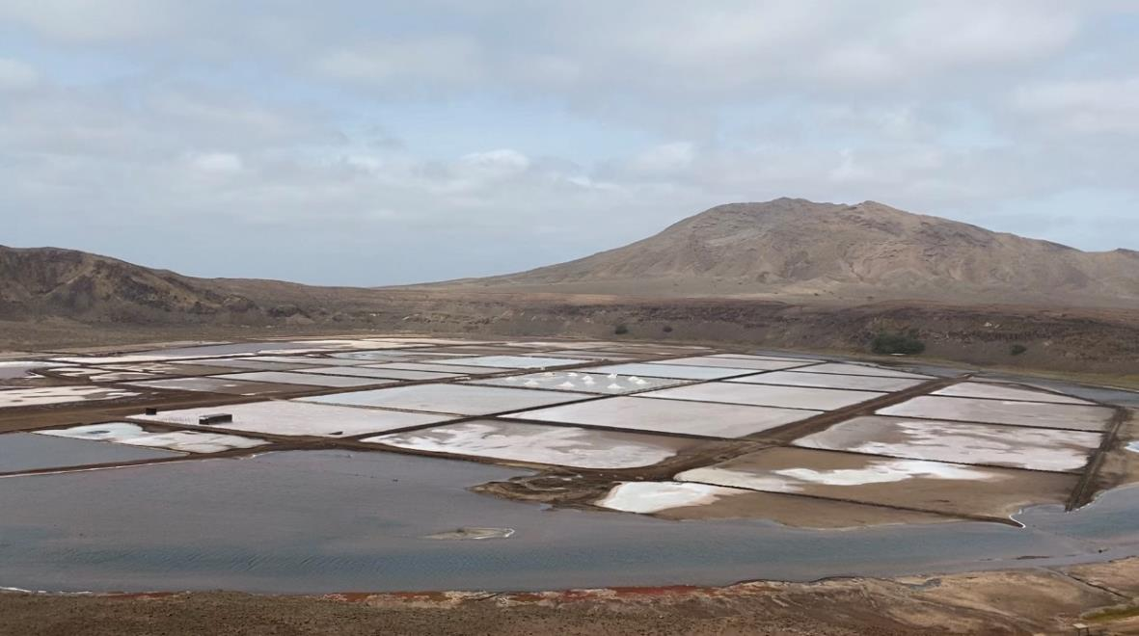
Exploitation du sel sur l'île de Sal.

Slide 8
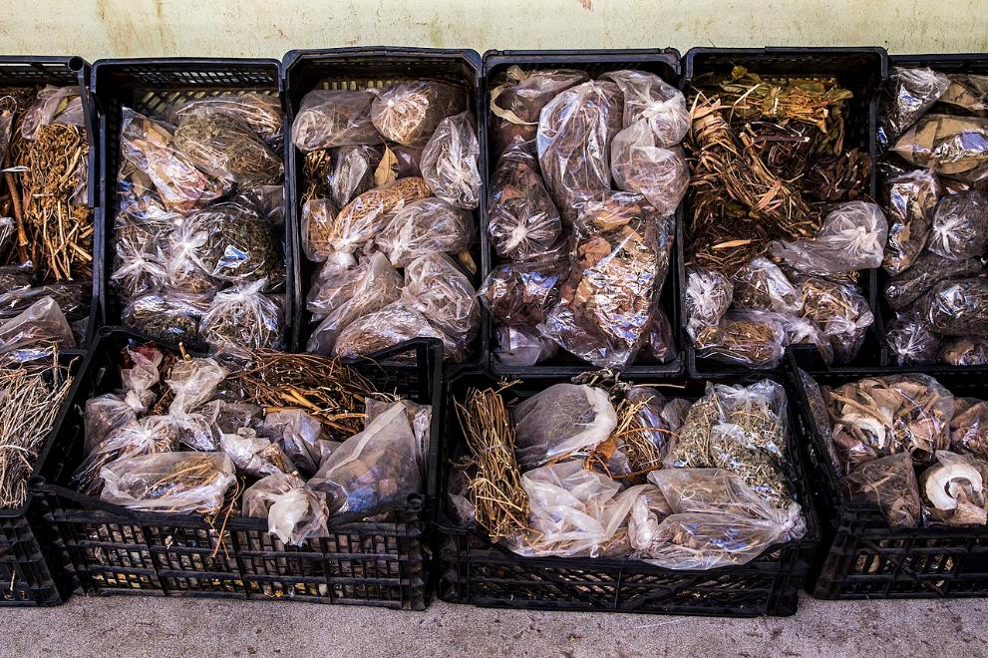
Herboristerie traditionnelle à Mindelo.

Slide 9
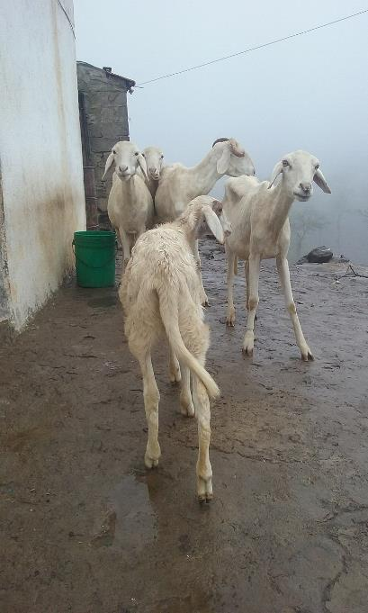
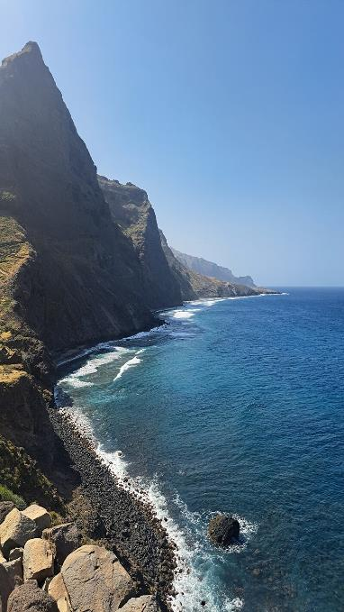
Vue du sentier de Cha Da Igrejia a Ponta Do Sol.
Moutons des montagnes dans le brouillard.

Slide 10
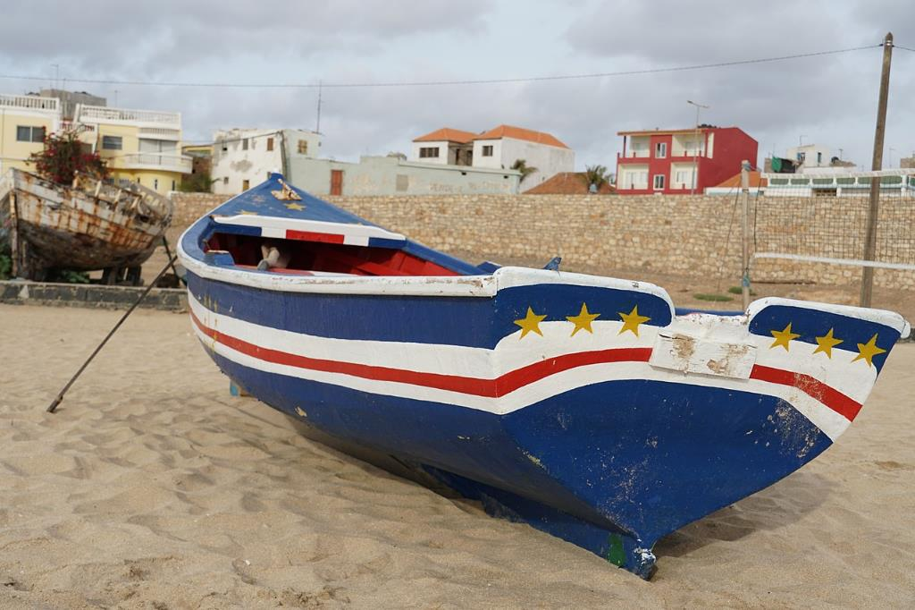
Drapeau du Cap-Vert sur une barque de pêcheurs.

Slide 11
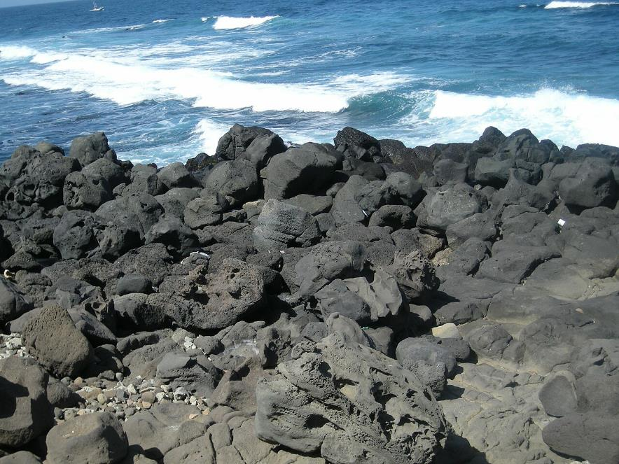
Roches basaltiques caractéristiques (ici à l'île de Ngor).

Slide 12
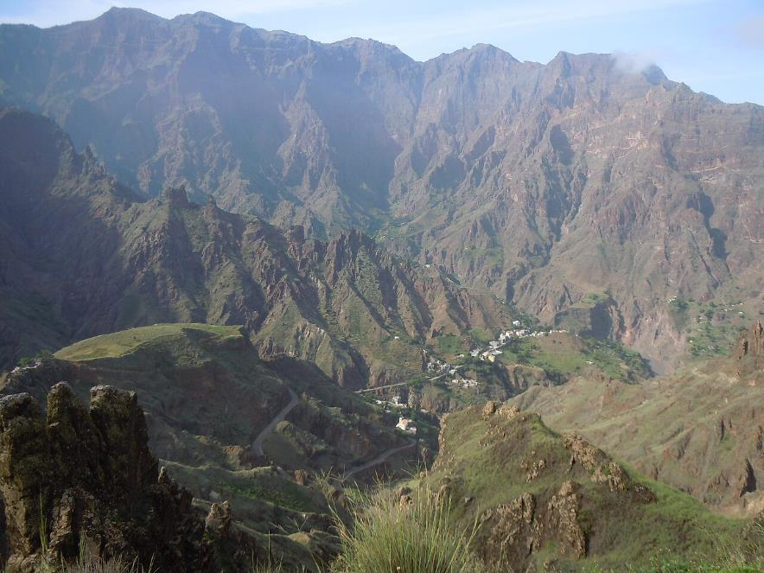
La vallée de Garça au nord de l'île.

Slide 13
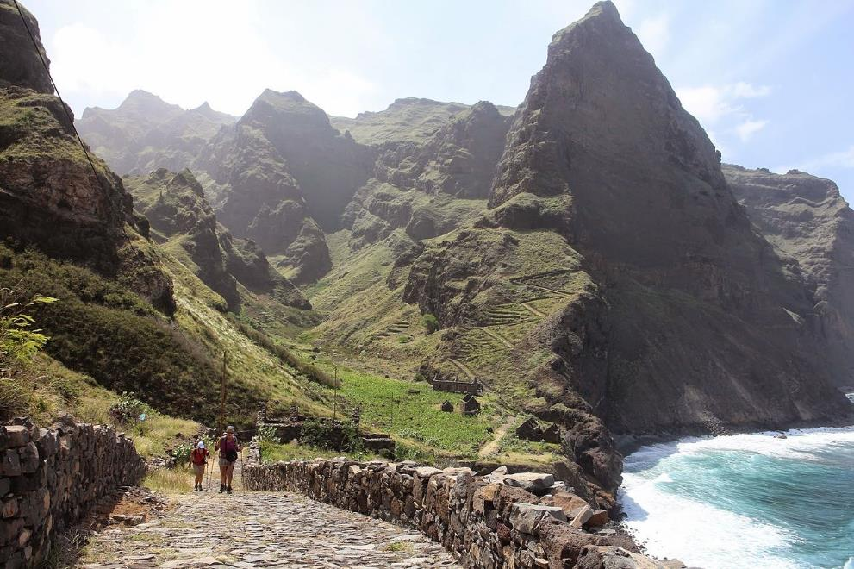
Le littoral nord.

Slide 14
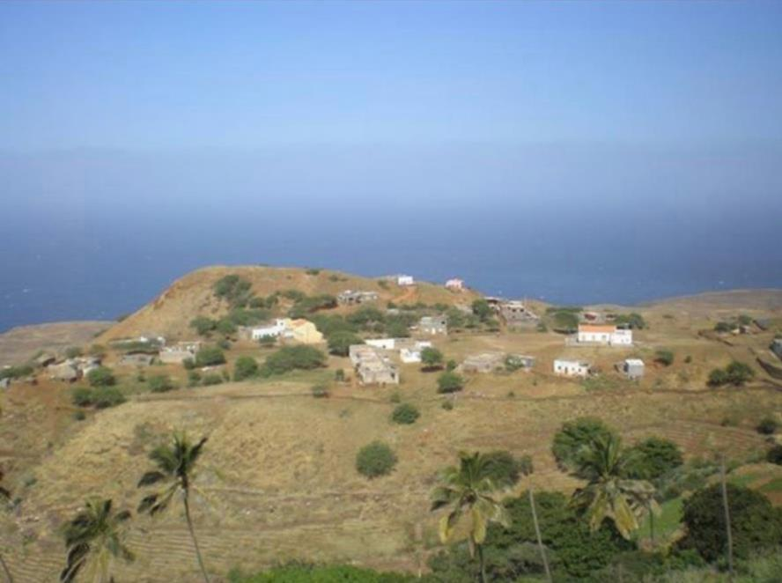
La vallée de Norte au nord-ouest de l'île.

Slide 15
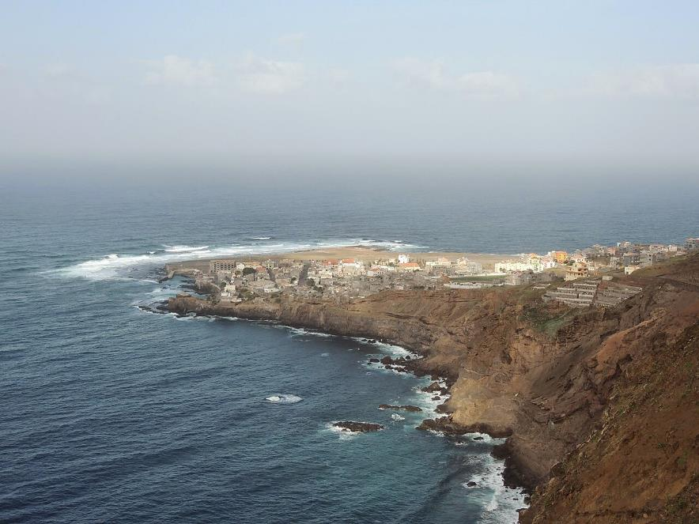
La ville de Ponta do Sol occupe l'extrémité d'une presqu'île.

Slide 16
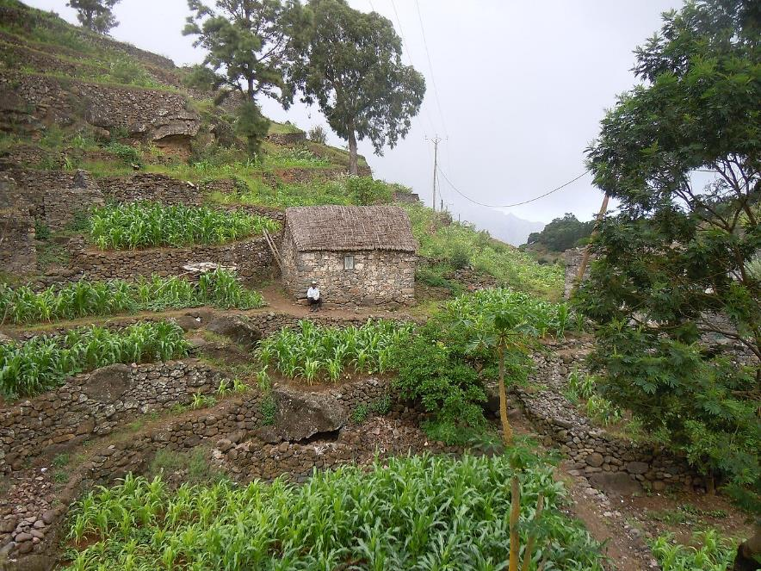
Maison traditionnelle de Santo Antão au milieu des cultures en terrasse.

Slide 17
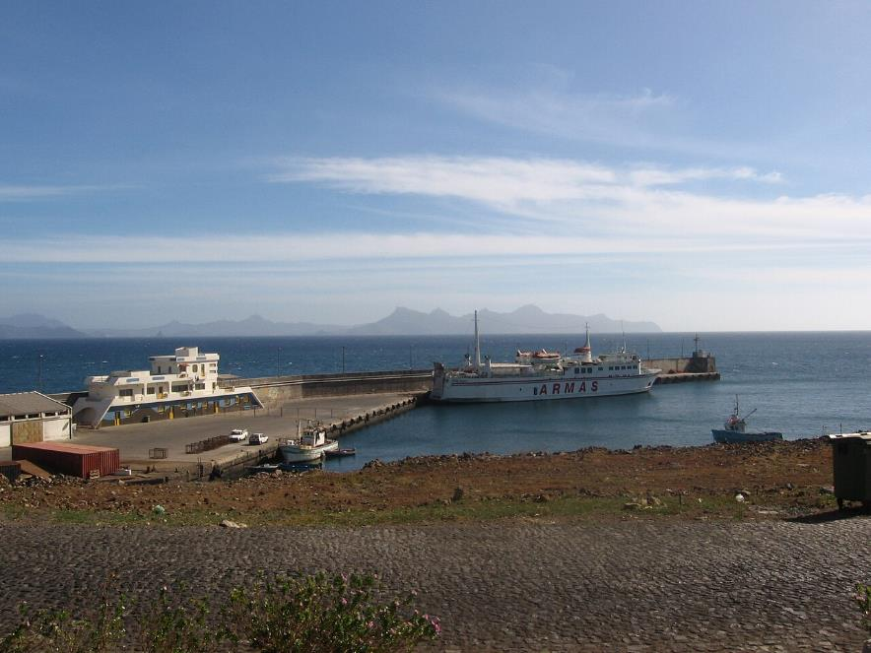
Le port moderne de Porto Novo.

Slide 18
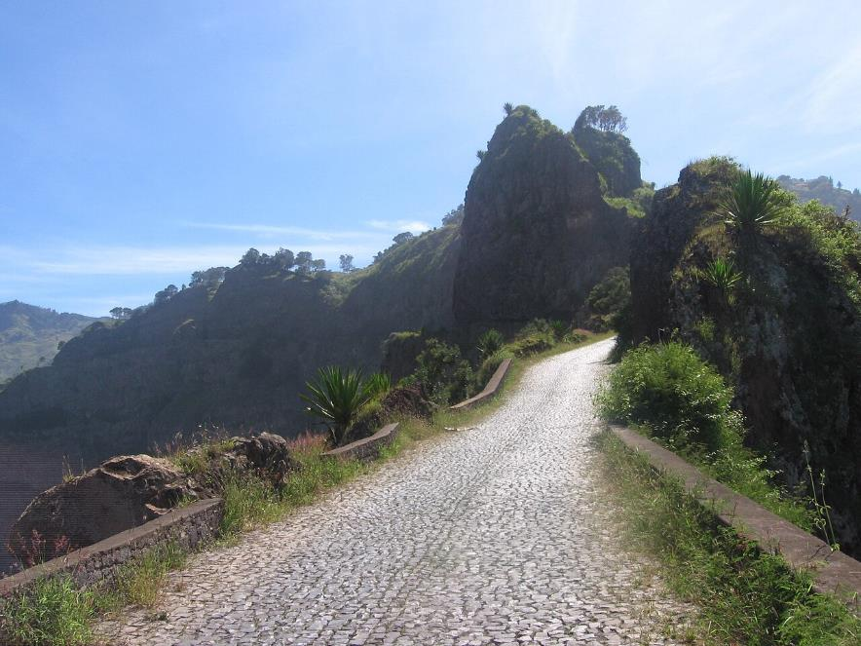
La route de Corda entièrement pavée.

Slide 19
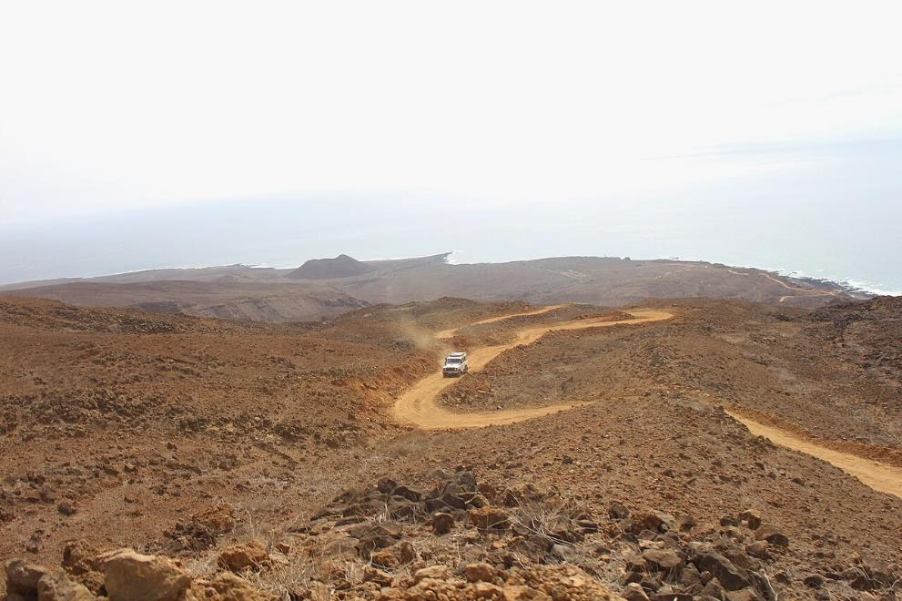
La piste reliant Tarrafal de Monte Trigo à Porto Novo.

Slide 20
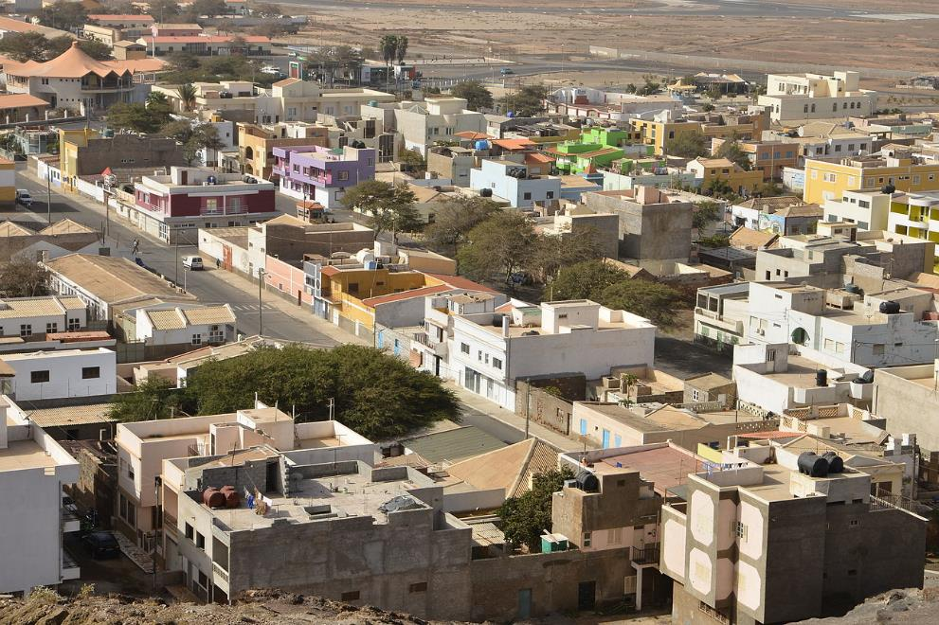
Cityview (Espargos)

Slide 21
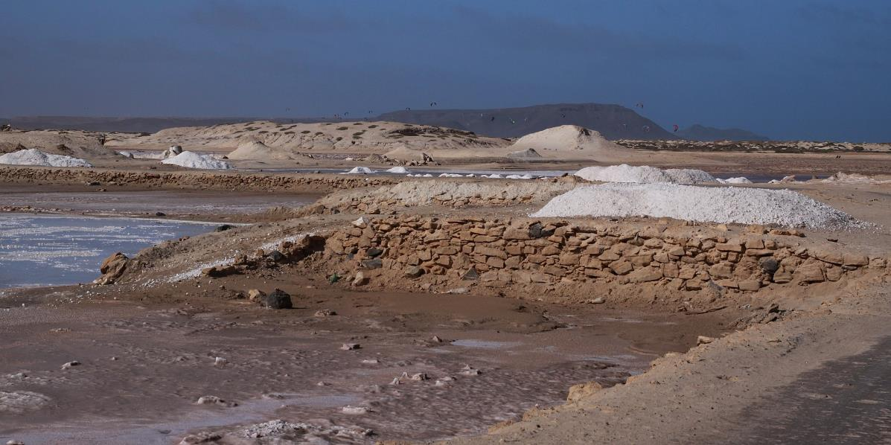
Tables salantes à Santa-Maria et kitesurf en arrière-plan (Kite Beach)

Slide 22
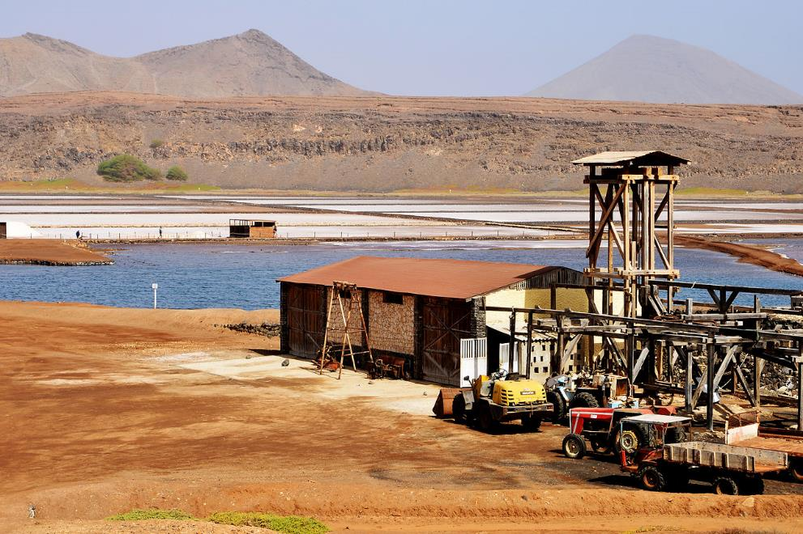
Ancienne exploitation de sel (Pedra de Lume)

Slide 23
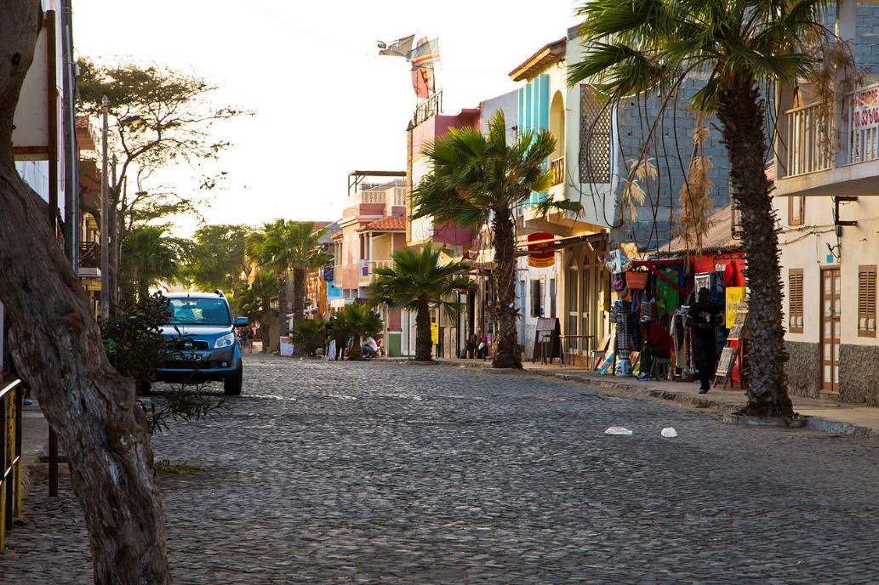
Rue principale à Santa Maria

Slide 24
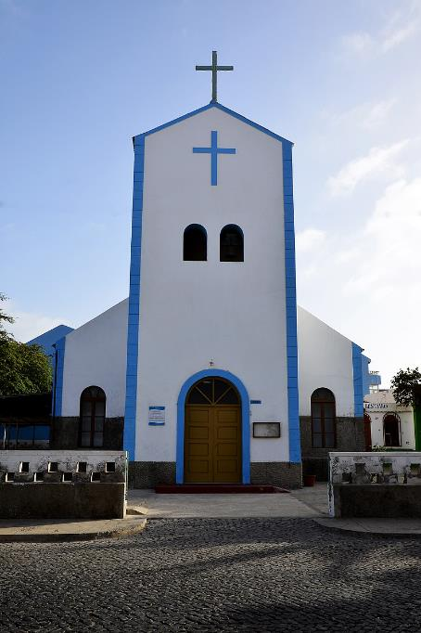
Église à Santa Maria

Slide 25
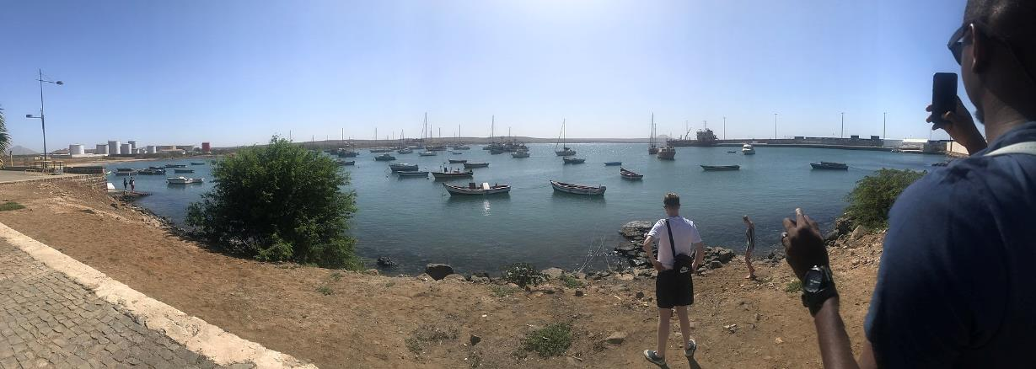

Slide 26
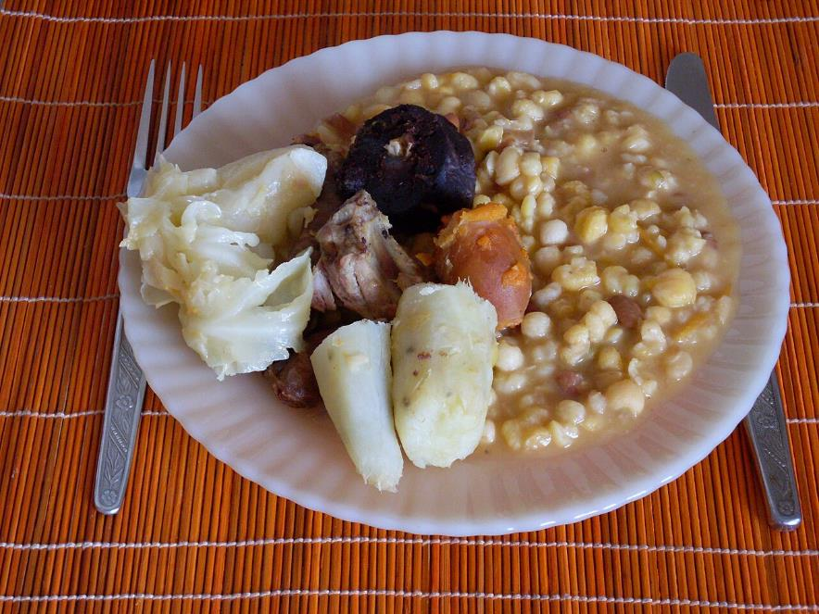
Cachupa

Slide 27
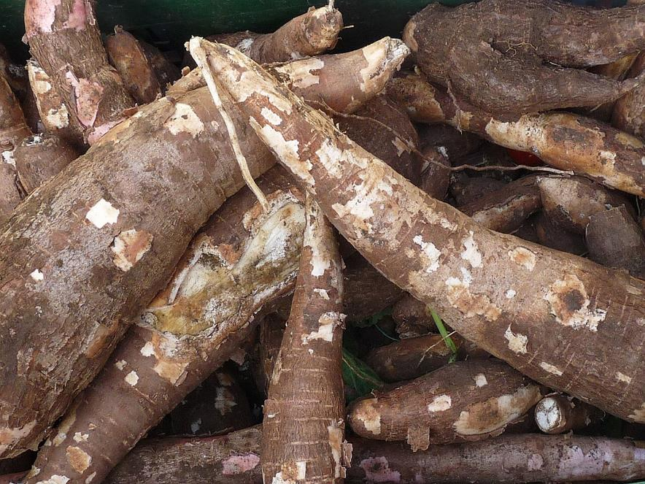
Manioc.

Slide 28
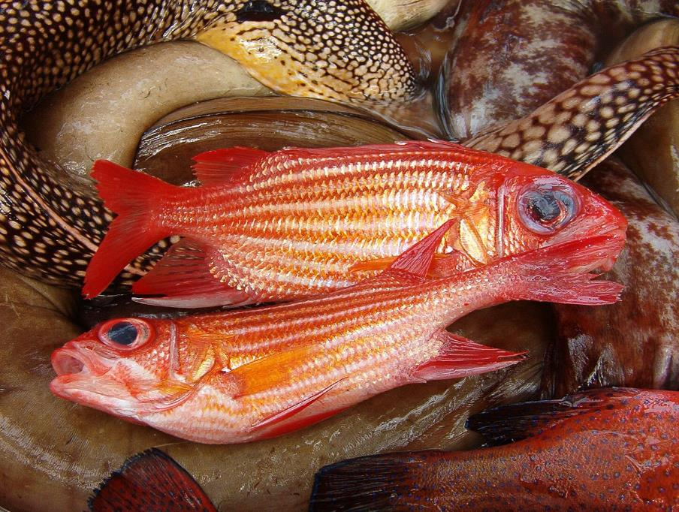
Rainha.

Slide 29
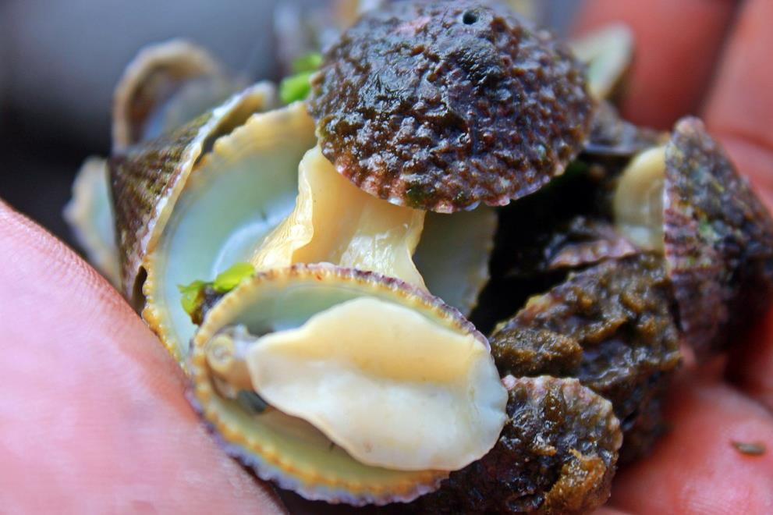
Coquillages.

Slide 30
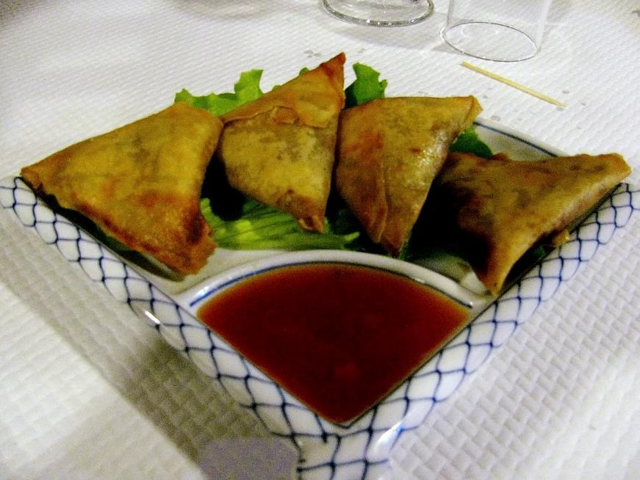
Chamuças.

Slide 31
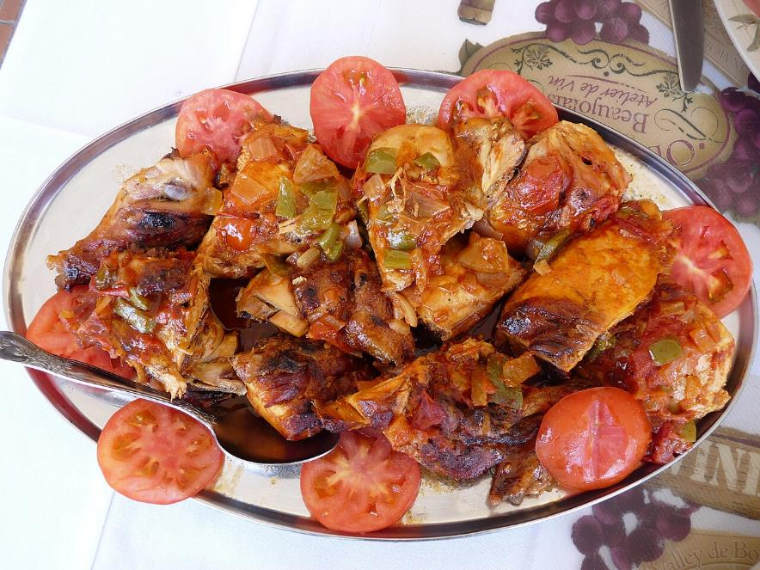
Poulet grillé à la tomate.

Slide 32
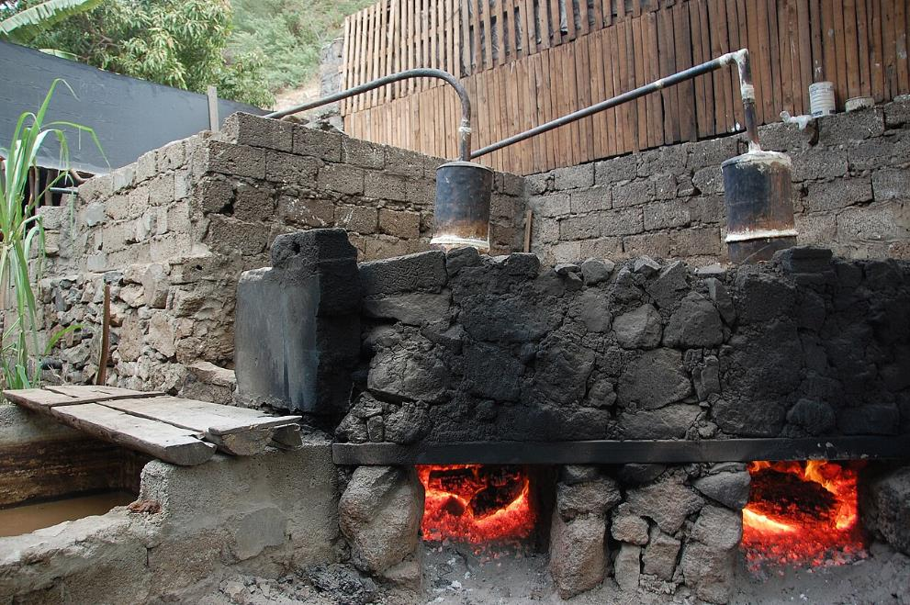
Fabrication artisanale du grogue.

Slide 33
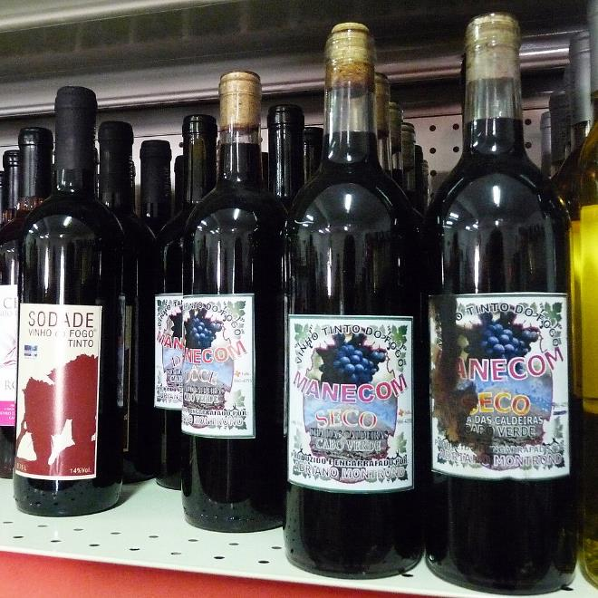
Vins de Fogo à la coopérative de Chã das Caldeiras.

Slide 34
Lorient Vous A Présenté Le Cap - Vert
Les Images et Le Son Du Net
Merci De Votre Visite
Daniel

